Slide 1
ISTITUTO COMPRENSIVO MUSTI-DIMICCOLI
VIA PALESTRO 84
BARLETTA
DIRIGENTE SCOLASTICO PROF.CARLUCCI ROSA
MONITORAGGIO A CURA DEI DOCENTI F.S.
BRUNO ANNA MARIA-RIZZITELLI COSIMO
SARACINO LUCIA-BALESTRUCCI SABINA
ANNO SCOLASTICO 2017-2018
MONITORAGGIO DEI QUESTIONARI RIVOLTI AGLI ALUNNI PER L’ AUTOVALUTAZIONE D’ ISTITUTO

Slide 2
RELAZIONE DEL MONITORAGGIO ALUNNI
MONITORAGGIO SU 486 RISPOSTE
E’ stato sottoposto il questionario per l’ autovalutazione d’ istituto a 277 alunni della scuola primaria, classi quarte e quinte e a 209 alunni della scuola secondaria di 1 grado, classi prime , seconde e terze, per un totale di 486. Risultano molto/abbastanza efficaci le comunicazioni da parte della scuola. Sono molto o abbastanza informati sulle attività didattiche e sul Piano dell’ O.F . I laboratori sono usati molto/abbastanza regolarmente ( 77%), poco/per niente per il 23%.

Slide 3
Il personale scolastico collabora molto/abbastanza per il buon funzionamento della scuola. Si sentono molto sostenuti nell’ acquisizione di un metodo di studio efficace. Le attrezzature tecnologiche sono molto utilizzate per il 36% delle risposte, poco o per niente per un totale del 35%. Le strategie e metodologie utilizzate dai docenti risultano molto o abbastanza efficaci per la quasi totalità delle risposte e le attività e i progetti tengono conto dei bisogni degli alunni.

Slide 4
Nelle scelte del piano dell’ O.F. , il 25% si sente poco o per niente coinvolto. Si trova molto bene con i compagni il 64%, la quasi totalità afferma che gli insegnanti sono molto disponibili al dialogo.
I docenti utilizzano molto metodologie didattiche e strategie educative diversificate per la quasi totalità delle risposte. I compiti a casa sono assegnati poco o per niente in maniera equilibrata per circa il 21%.

Slide 5
Le relazioni positive sono molto promosse dai docenti. Le relazioni in classe sono molto o abbastanza positive per la quasi totalità delle risposte. Fa riflettere la percentuale alta (tra molto e abbastanza circa il 42%) relativa alla presenza di alunni che si comportano in modo offensivo nei confronti dei compagni di classe. Circa il 60% (tra molto , abbastanza, poco) risponde che ci sono alunni che si comportano in modo offensivo nei confronti dei docenti. Il clima relazione tra il personale della scuola è positivo per la quasi totalità delle risposte.

Slide 6
Si sentono molto/abbastanza sostenuti nello sviluppo delle capacità relazionali . Gli insegnanti prendono molto/abbastanza in considerazione le problematiche degli alunni, motivano molto la valutazione spiegandone i motivi, spiegano la finalità delle lezioni e il dirigente scolastico interviene molto/abbastanza per la risoluzione di problemi. L’ 80% degli alunni consiglierebbe questa scuola ad un amico.

Slide 7
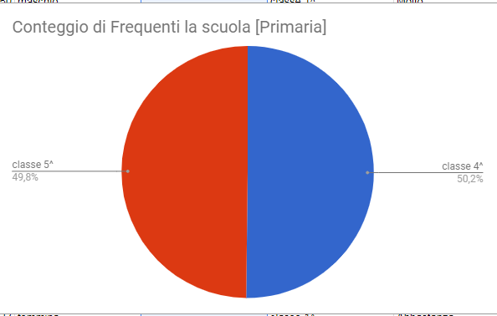
138 ALUNNI
139 ALUNNI

Slide 8
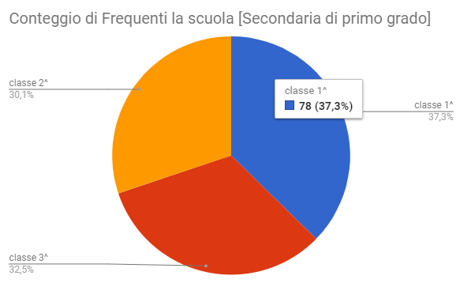
Totale. 209 alunni

Slide 9
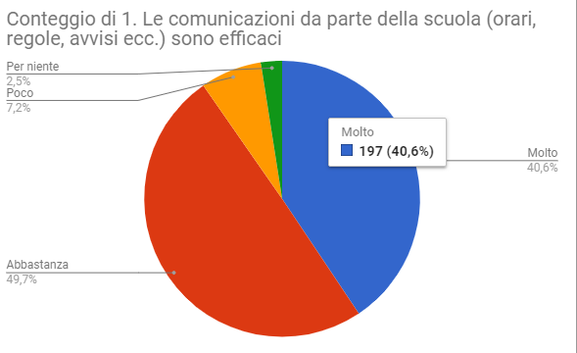

Slide 10
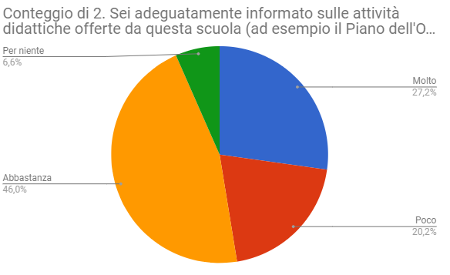
132 ALUNNI

Slide 11
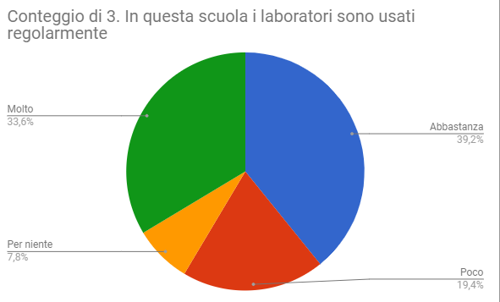
190 ALUNNI

Slide 12
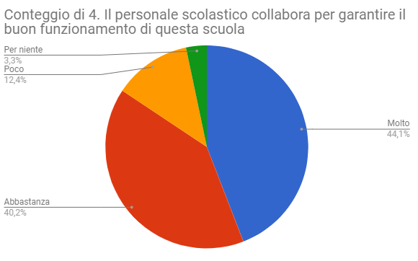
214 ALUNNI

Slide 13
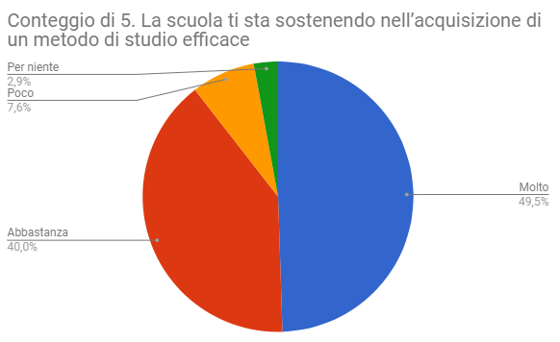
240 ALUNNI

Slide 14
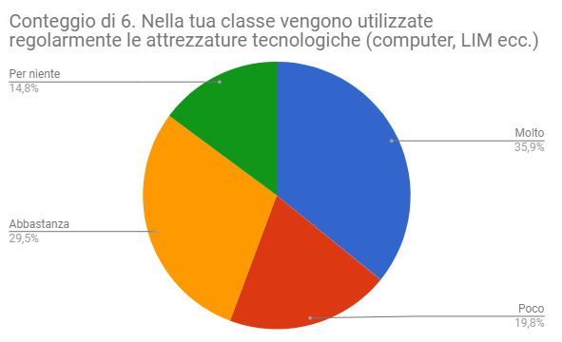
174 ALUNNI

Slide 15
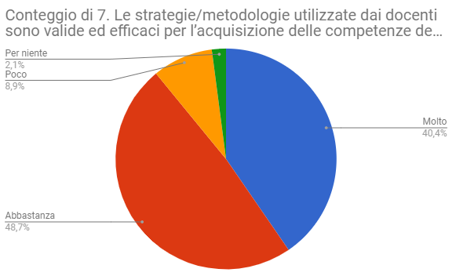
236 ALUNNI

Slide 16
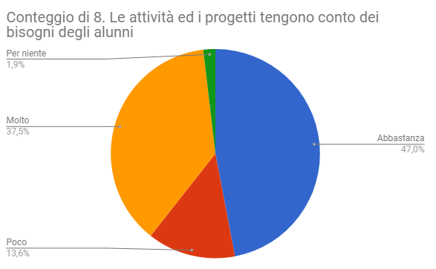
228 ALUNNI

Slide 17
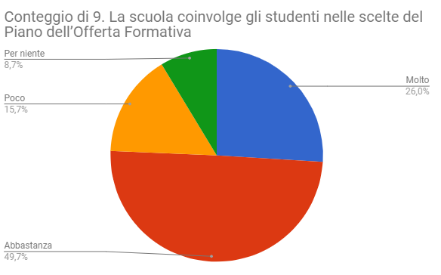
241 ALUNNI

Slide 18
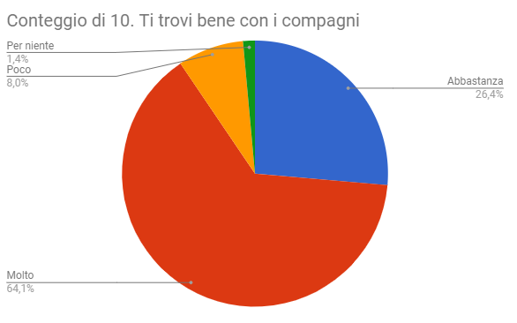
311 ALUNNI

Slide 19
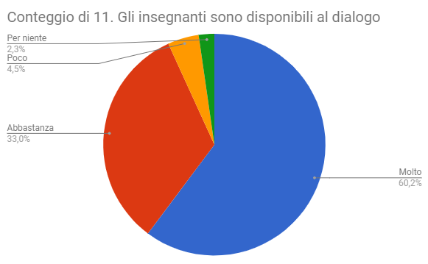
292 ALUNNI

Slide 20
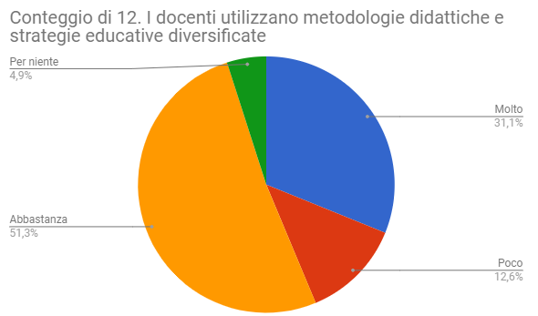
249 ALUNNI

Slide 21
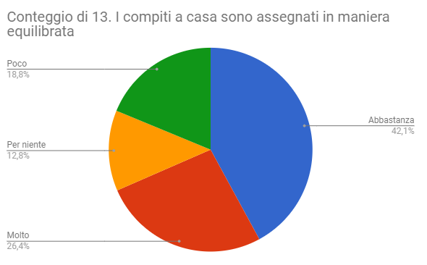
204 ALUNNI

Slide 22
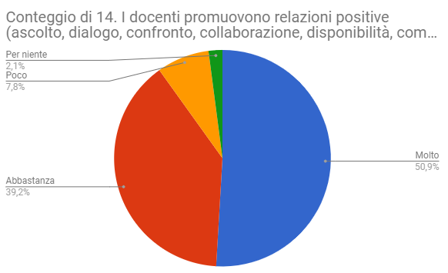
247 ALUNNI

Slide 23
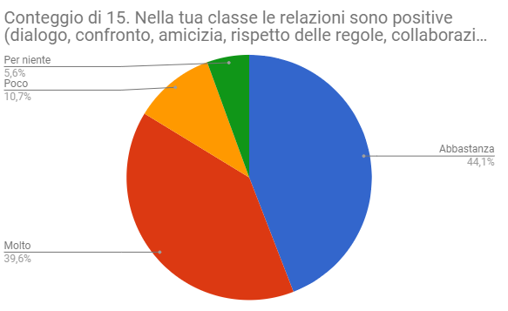
214 ALUNNI

Slide 24
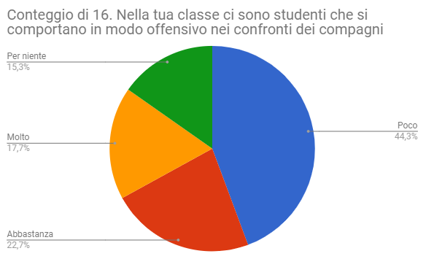
215 ALUNNI

Slide 25
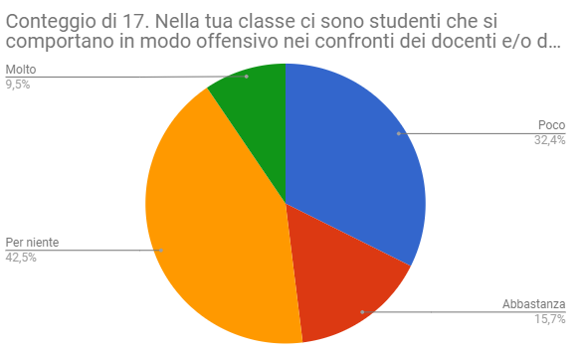
206 ALUNNI

Slide 26
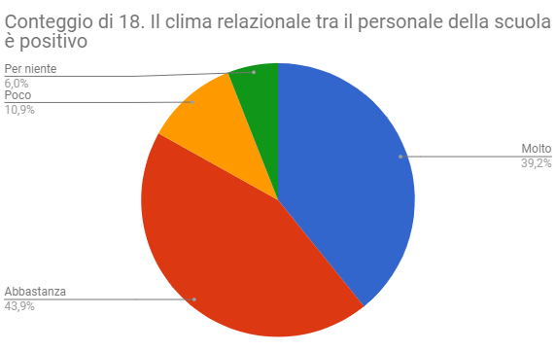
190 ALUNNI

Slide 27
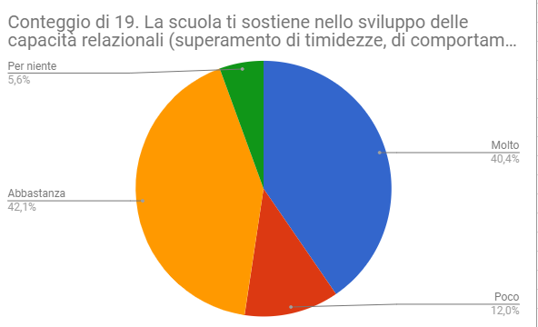
enti aggressivi, miglioramento dell’ autostima
204 ALUNNI

Slide 28
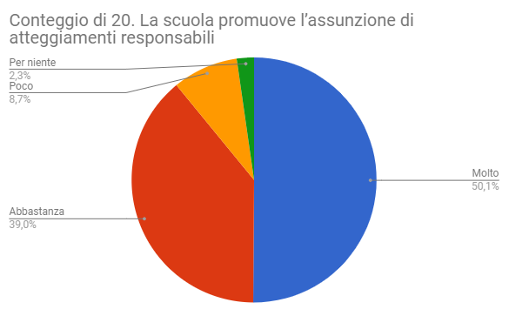
243 ALUNNI

Slide 29
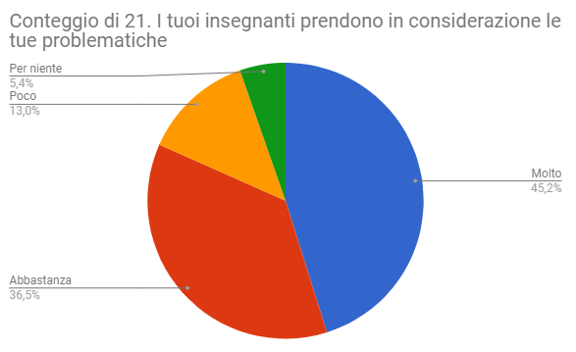
219 ALUNNI

Slide 30
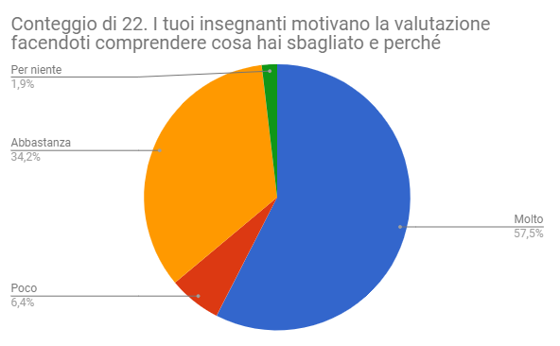
279 ALUNNI

Slide 31
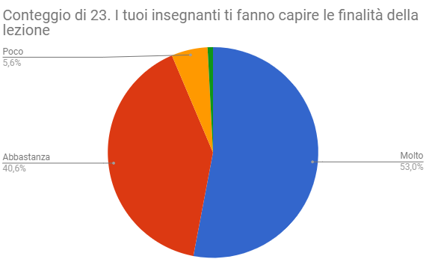
257 ALUNNI

Slide 32
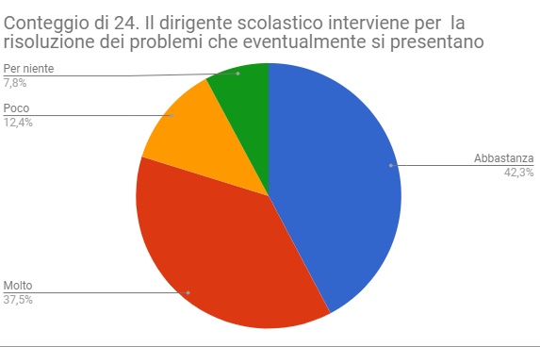
205 ALUNNI

Slide 33
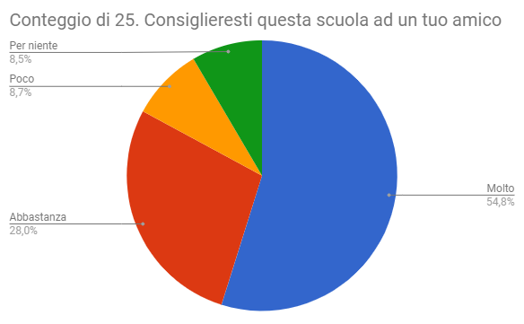
266 ALUNNI

